Slide 1
Java Servlet
Prepared by Le gia Minh

Slide 2
Nội dung
Cơ bản về lập trình Web
Giới thiệu về Servlet
Servlet API
Giới thiệu về JBOSS
Thí dụ triển khai 1 ứng dụng Web với Servlet trên JBOSS
Cookies
Bài tập

Slide 3
Một số thuật ngữ
Web page : Trang web , tập tin văn bản có nội dung gồm: content + presentation data được viết trong markup language.
Web Browser : Phần mềm duyệt web, Internet Explorer, Netscape Navigator,… Web browser biết cách kết nối với server để lấy về một web page theo yêu cầu của user. Web browser biết cách thông dịch các thẻ đánh dấu (presentation data) trong web page để thể hiện nội dung ra màn hình.
Web server: Phần mềm có khả năng đáp ứng yêu cầu lấy thông tin từ Web browser
Database : Cơ sở dữ liệu lưu trữ nhờ một RDBMS như SQL Server, Oracle.
Protocol : Giao thức, cách thức truyền thông trên mạng, một tập các quy định về tổ chức vật lý của một đơn vị thông tin được truyền trên mạng.

Slide 4
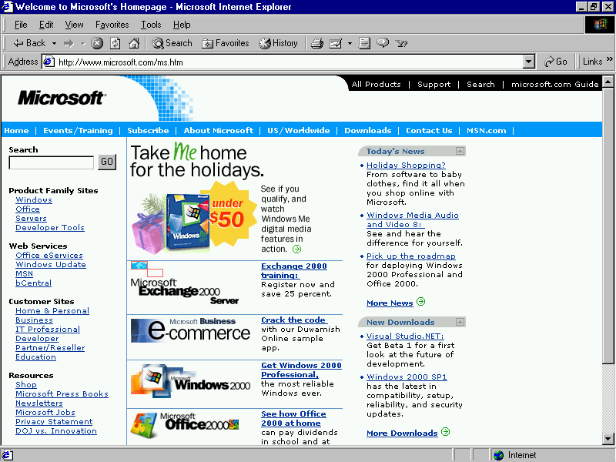
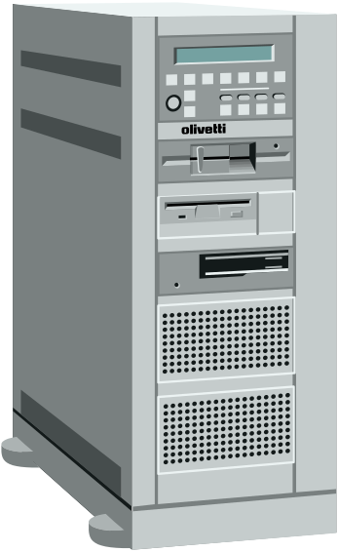
Web Server làm việc như thế nào ?
5
Server trả về trang HTML
4
Browser gửi một GET request
2
www.Mi…
Translate
IP address
80
1
3
Kết nối
3. File name – index.htm
2. Server name – Microsoft.com
1. Protocol – HTTP

Slide 5

Web server làm việc …?
http://servername/HelloWorld.html
Request
File system contains HelloWorld.html
Response

Slide 6
Kiến trúc Web Application
Client
Browser
First Tier
Middleware
Second Tier
Database
Third Tier

Slide 7
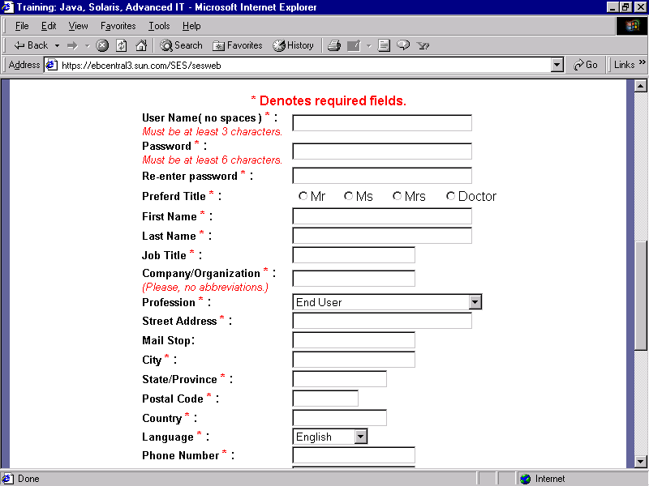
Kiến trúc Web Application
Trả kết quả cho browser
4
Thi hành Server Script
3
Gửi Request cho Web Server
2
Tập hợp dữ liệu
1

Slide 8
Server Side
Common Gatway Interface (CGI).
Server-side JavaScript (SSJS).
Personal Home Page (PHP).
Java Servlet
Active Server Page (ASP)
Java Server Page (JSP).

Slide 9
Common Gatway Interface (CGI)
Browser gửi request, CGI là 1 .exe file viết bằng C , Pascal , Perl….
Yếu điểm : mỗi request phải tạo ra 1 CGI instance để phục vụ cho Client
Web Server
Browser
CGI
Browser
CGI
#include <stdio.h>
void main()
{
printf(“<HTML>\n”);
printf(“<Title>My CGI program</Title>\n”);
printf(“<Body><H1> Hello </H1></Body>\n”);
printf(“</HTML>\n”);
}

Slide 10
ISAPI – ASP của Microsoft
CGI chậm vì mỗi lần có lời request phải load vào memory , Window cung cấp cách thức tạo CGI ở dạng DLL ( gọi là ứng dụng ISAPI : Internet Server API)
  ISAPI chỉ nạp 1 lần vào memory khi lần đầu tiên Web Sever triệu gọi chúng. Để viết ISAPI : Visual C++ , Delphi
  Nhược điểm : chỉ chạy trên hệ điều hành Window
ASP : Active Server Page là 1 ngôn ngữ Script , sẽ thi hành các Scrip ( ASP.dll) và trả về trang Web
  <HTML>
  <% Response.write(“Hello World !!!”) %>
  <% Response.write(“Today is : “) + Date() %>
  </HTML>

Slide 11
Servlet – JSP của Sun
Đối nghịch lại ISAPI của Microsoft , Sun đưa ra 1 khái niệm tương tự : Servlet và tương đương ASP là JSP
JSP (Java Server Page)
  <HTML>
  <% out.println(“Hello World !!!”) %>
  <% Date date = new Date() %>
  <% out.println(“Today is : “) + date %>
  </HTML>

Slide 12
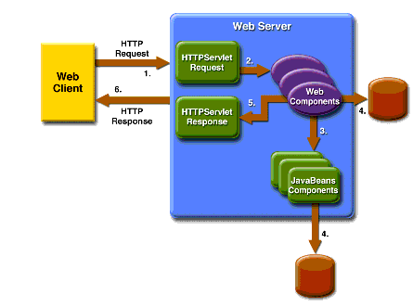
Quản lý yêu cầu từ Client

Slide 13
Giới thiệu về Servlet
Là những chương trình Java nhỏ chạy trên Web server có chức năng nhận yêu cầu từ client và đáp ứng yêu cầu này thường bằng HTTP protocol .
Được nạp động ở server nhằm mở rộng tính năng của server (thường là các Web Server) thay thế cho các CGI script. Servlet chạy trong JVM và có được các khả năng: an toàn (safe) và độc lập platform (portable).

Slide 14
Servlet API
Các lớp Servlet phải cài đặt giao diện javax.servlet.Servlet. Servlet API cung cấp hai lớp cài đặt giao diện này mà chúng ta phải thừa kế để tạo ra servlet.
GenericServlet cung cấp các chức năng cơ bản, độc lập giao thức, để tạo servlet. Thừa kế lớp này để tạo các lớp servlet cho dịch vụ không phải HTTP.
HttpServlet thừa kế GenericServlet và thêm vào các chức năng cho riêng HTTP. Đa số các lớp servlet của chúng ta sẽ thừa kế HttpServlet
Servlet
Generic Servlet
HttpServlet

Slide 15
Gói java.servlet
Interface | Mô tả
RequestDispatcher | Định nghĩa một đối tượng chuyển tiếp (forward) xử lý một yêu cầu đến một servlet, JSP, HTML khác. Cũng cho chứa các kết xuất từ các servlet khác khi trả kết quả về.
Servlet | Định nghĩa các phương thức để khởi tạo một thực thể servlet, xử lý một yêu cầu, và hủy một thực thể servlet. Lớp GenericServlet cài đặt giao diện này.
ServletConfig | Định nghĩa một đối tượng chuyển thông tin đến phương thức init của servlet. Chứa các cặp tên/trị, tên servlet và một tham chiếu đến đối tượng ServletContext của ứng dụng Web.
ServletContext | Định nghĩa các phương thức servlet dùng để truy xuất thông tin của servlet container. Cũng chứa các thông số khởi tạo ứng dụng. Chỉ có một ServletContext cho một ứng dụng trên một JVM.
ServletRequest | Định nghĩa một đối tượng đóng gói thông tin yêu cầu của client. Mỗi thực thể chứa các cặp tên/trị, các thuộc tính và một stream nhập.
ServletResponse | Định nghĩa một đối tượng đóng gói thông tin trả về cho client. Có thể gửi dữ liệu nhị phân hoặc dữ liệu ký tự.
SingleThreadModel | Định nghĩa một đối tượng bảo đảm rằng mỗi thực thể servlet thực hiện chỉ một yêu cầu tại một thời điểm.

Slide 16
Gói java.servlet (tt)
Class | Mô tả
GenericServlet | Servlet độc lập giao thức. Thường dùng HttpServlet thay cho lớp này.
ServletInputStream | Stream cho việc đọc dữ liệu nhị phân từ yêu cầu client. Thường không dùng lớp này.
ServletOutputStream | Stream cho việc gửi dữ liệu nhị phân đến client. Thường không dùng lớp này.
Exception | Mô tả
ServletException | Chỉ định các lỗi trong một servlet.
UnavailableException | Chỉ định một servlet không có sẵn

Slide 17
Gói java.servlet.http
Interface | Mô tả
HttpServletRequest | Thừa kế ServletRequest cho servlet HTTP. Dùng đối tượng này để truy xuất cookie, các thuộc tính và các thông tin khác của yêu cầu.
HttpServletResponse | Thừa kế ServletResponse cho servlet HTTP. Dùng đối tượng này để gửi một đáp ứng đến browser.
HttpSession | Chứa thông tin người dùng xuyên qua nhiều trang yêu cầu. Mỗi session có một session ID, sẽ được duy trì trong cookie hoặc thông số URL.
HttpSessionBinding Listener | Thông báo các đối tượng khi chúng trong hoặc ngoài session. Dùng giao diện này để khởi tạo và xóa các tài nguyên chỉ định bởi session.
Class | Mô tả
Cookie | Cho phép servlet tạo, đọc và thay đổi cookie trên client. Đọc cookie bằng cách dùng HttpServletRequest và đặt cookie bằng cách dùng HttpServletResponse.
HttpServlet | Lớp trừu tượng ta phải thừa kế để tạo servlet HTTP. Dùng lớp này cho tất cả các servlet hướng Web.
HttpSessionBindingEvent | Chứa hai phương thức getName và getSession. Truyền đến các đối tượng cài đặt giao diện HttpSessionBindingListener khi chúng trong hoặc ngoài một session.
HttpUtils | Chứa các phương thức tiện ích. Bao gồm getRequestURL, parsePostData, và parseQueryString.

Slide 18
Servlet phục vụ ?
Browser
WEB SERVER
request
response
Servlet
Browser
Browser
thread
Response trả về dưới dạng HTML

Slide 19
GenericServlet
import javax.servlet.*;
import java.util.*;
import java.io.*;
public class TimeServlet extends GenericServlet
{
public void service(ServletRequest request , ServletResponse response) throws ServletException , IOException
{
PrintWriter out = new PrintWriter(response.getWriter());
out.println("Hello World !!");
out.println(new Date());
}
}

Slide 20
package myServlet;
public class HelloServlet extends HttpServlet {
public void doGet(HttpServletRequest req,
HttpServletResponse res) throws IOException, ServletException {
res.setContentType("text/html");
PrintWriter out = res.getWriter();
out.println("<html><head><title>The First Servlet");
out.println("</title></head><body>");
out.println("<h1> The First Servlet</h1>");
out.println("<p>Hello VanLang students </p>");
out.println("<p>Computer Science</p>");
out.println("</body></html>");
}
public void doPost(HttpServletRequest req, HttpServletResponse res) throws IOException, ServletException {
doGet(req , res); }
}

Slide 21
Vòng đời của Servlet
Trong pha khởi tạo, Web Server gọi phương thức init của servlet. Phương thức init được gọi chỉ một lần, nhầm cấp phát tài nguyên cho servlet trong suốt vòng đời của nó. Không cần phải định nghĩa lại phương thức init, trừ khi muốn thực hiện một số xử lý trong lúc khởi động servlet.
Trong pha phục vụ, servlet xử lý tất cả các yêu cầu đi vào. Web Server hướng các yêu cầu đến phương thức service (nếu ta thừa kế GenericServlet) hoặc phương thức doXxx (nếu ta thừa kế HttpServlet).
WebServer giải phóng (unload) servlet ra khỏi bộ nhớ khi ta dừng server hoặc khi WebServer nạp lại một servlet đã thay đổi. Trước khi giải phóng servlet, servlet thông qua pha hủy. WebServer gọi phương thức destroy của servlet, trong phương thức này, ta cần giải phóng tài nguyên mà servlet đã dùng.

Slide 22
Vòng đời của 1 Servlet
Uninstantiated
Tạo thực thể (instantiated)
Khởi tạo
Phục vụ các request
phục vụ thêm nhiều request
success
init()
success
service()
failure
hủy các request đã nhận và các thread đang dừng
failure
Unload
Hủy
destroy()

Slide 23
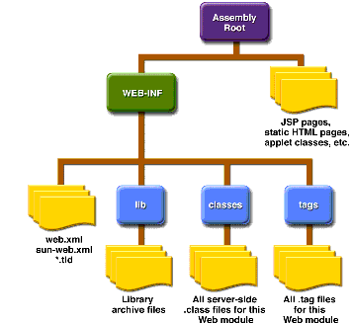
Web Module - .war file

Slide 24
Web module – thư mục WEB-INF
web.xml: Web application deployment descriptor
Tag library descriptor files , file mô tả thư việc các thẻ ( đường dẫn file.dtd -data type definition- giúp dịch các thẻ trong web.xml / file sun-web.xml)
Thư mục classes chứa các server-side classes: servlets, utility classes, JavaBeans components.
Thư mục tags chứa các tag files.
Thư mục lib chứa các file.jar chứa các lớp sẽ dùng bên server
DemoHello
HelloSV.war
WEB-INF
classes
myServlet
HelloServlet.class
source
HelloServlet.java
Web.xml
DemoHTML.html

Slide 25
Vai trò của tập tin web.xml
<?xml version="1.0" encoding="UTF-8"?><!DOCTYPE web-app PUBLIC "-//Sun Microsystems, Inc.//DTD Web Application 2.3//EN" "http://java.sun.com/dtd/web-app_2_3.dtd">
<web-app id="MyWebApp">
<display-name>HelloSoftware</display-name>
<servlet>
<servlet-name>abc</servlet-name>
<display-name>HelloServlet</display-name>
<servlet-class>myServlet.HelloServlet</servlet-class>
</servlet>
<servlet-mapping>
<servlet-name>abc</servlet-name>
<url-pattern>/demo/HelloServlet</url-pattern>
</servlet-mapping>
<welcome-file-list>
<welcome-file>DemoHTML.html</welcome-file>
</welcome-file-list>
</web-app>

Slide 26
Giới thiệu về TOMCAT
Là một Web Server(host web component chạy ở cổng 8080)
Free Software
Hổ trợ deploy động(không cần stop web server khi cần deploy một ứng dụng web
Các ứng dụng web cần đóng gói thành các tập tin .war

Slide 27
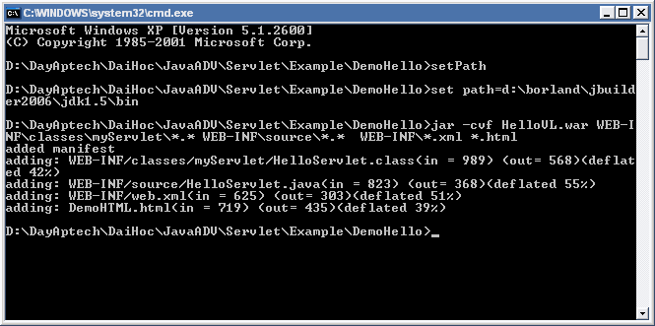
Demo Deploy HelloVL.war
Đóng gói thành file .war(web archive)
Chép HelloVL.war vào thư mục Tomcat6\webapps

Slide 28
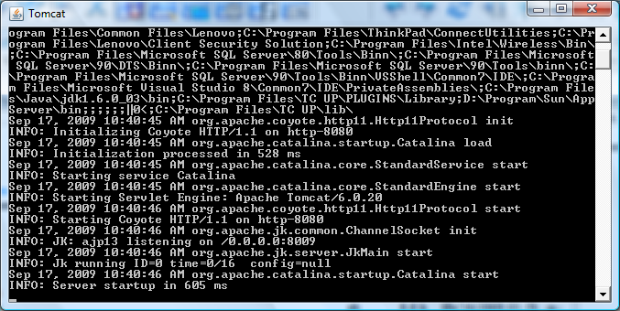
Run TomCat Web Server
Vào thư mục TomCat6\bin\startup.bat
Chạy tập tin run.bat
Chú ý : phải set JAVA_HOME

Slide 29
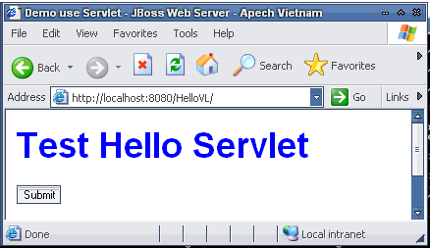
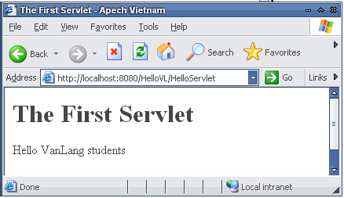
Click Submit

Slide 30
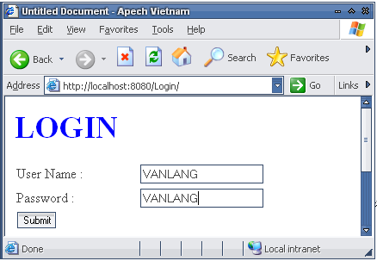
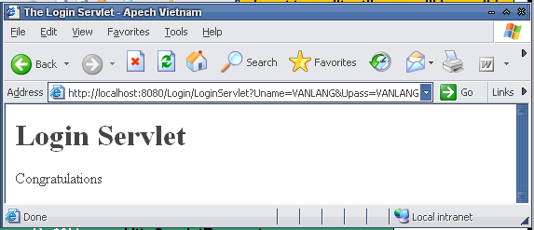
Truyền tham số từ trang JSP, HTML đến Servlet
<input type="text" name="Uname" />
<input type="text" name="Upass" />
String Uname = req.getParameter("Uname");
String Upass = req.getParameter("Upass");
Với req là đối tượng HttpServletRequest

Slide 31
Khởi tạo giá trị ban đầu cho Servlet
<servlet>
<servlet-name>InitServlet</servlet-name>
<display-name>InitServlet</display-name>
<servlet-class>myInit.InitServlet</servlet-class>
<init-param>
  <param-name>DSNname</param-name>
  <param-value>pubsSQL</param-value>
</init-param>
</servlet>
Nội dung web.xml

Slide 32
Lấy giá trị khởi tạo
Thông qua đối tượng ServletConfig
String myDNS = “” ;
public void init(ServletConfig config) throws ServletException
{
super.init(config); // gọi hàm init của lớp cha
myDNS = config.getInitParameter("DSNname");
}
Trị của tham số
Tên tham số

Slide 33
Cookies
public class MyCookies extends HttpServlet
{
Cookie theCookies = null ;
public void doGet(HttpServletRequest req , HttpServletResponse res) throws ServletException , IOException
{
res.setContentType("text/html");
setCookies("C1" , "VANLANG");
res.addCookie(theCookies);
PrintWriter out = new PrintWriter(res.getWriter());
out.println("<HTML><BODY><H1> Set Cookies</H1></BODY></HTML>");
}
void setCookies(String key , String val)
{
theCookies = new Cookie(key , val);
}
}

Slide 34
Đọc Cookies
public class ReadCookies extends HttpServlet
{
Cookie theCookies = null ;
public void doGet(HttpServletRequest req , HttpServletResponse res) throws ServletException , IOException
{
res.setContentType("text/html");
PrintWriter out = new PrintWriter(res.getWriter());
Cookie C[] = req.getCookies();
if (C!=null)
{
for (int i = 0 ; i<C.length ; i++ )
{
theCookies = C[i] ;
if (theCookies.getName().equals("C1"))
{
String val = theCookies.getValue();
out.println("<HTML><BODY><H1> Gia tri Cookies la : " + val + "</H1></BODY></HTML>");
}
}
}
}
}

Slide 35
Bài tập
Viết lại các thí dụ và làm quen với cách đóng gói thành .war file và deploy vào JBOSS
Tạo CSDL Register trong SQL Server, có table RegisterInfo với các field sau :
  UserName : char(10)
  Age : int
  Password : char (10)
  Viết 1 web application , gồm trang register.htm cho phép nhập thông tin của new user , khi nhấn Submit sẽ triệu gọi RegisterServlet để insert thông tin về new user vào CSDL
  Nếu insert thành công ,trả về 1 trang thông báo thành công, ngược lại trả về trang thông báo thất bại

Slide 36
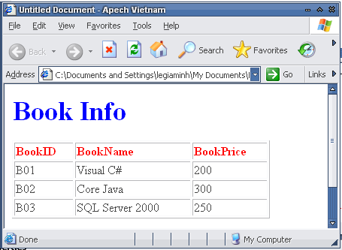
Bài tập(tt)
Tạo CSDL Book trong SQL Server có table BookInfo với các field sau đây :
  BookID : char(10)
  BookName : char(20)
  BookPrice : int
  - Tạo ứng dụng WEB gồm 2 trang : Login.html kiểm tra nếu username và password đều là “VANLANG” sẽ triệu gọi ReadBookInfoServlet để hiển thị tòan bộ thông tin về sách dưới dạng 1 table

